Slide 1

WLAN wie es sein sollte: Einfach, unzensiert und für jeden offen
Sven Schneider, Steffen Arntz, Chris Fiege
24.09.2014

Slide 2
Was ist Freifunk?
Freifunk ist:
  Eine Initiative für ein freies Netz in der Hand der Nutzer
  Ein unzensiertes Netzwerk
  Ein offenes WLAN, das ohne Anmeldung genutzt werden kann
  Eine offene Gruppe für alle Interessierten

Slide 3
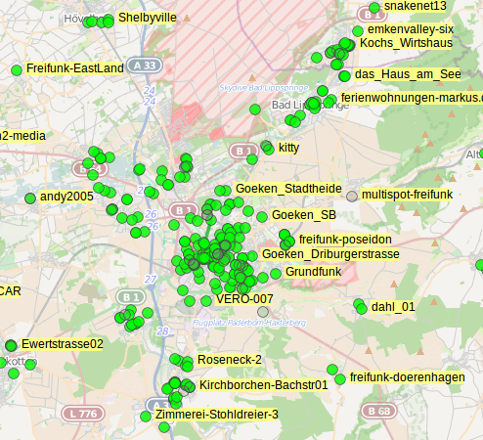
Freifunk: Beispiele
Paderborn:
  Aktiv seit Janur 2014
  Tagsüber online:
    450 Knoten
    700 Clients
  Kooperation u.A. mit
  lokaler Bäckereikette
  Freies WLAN in
  Teilen
  der Innenstadt

Slide 4
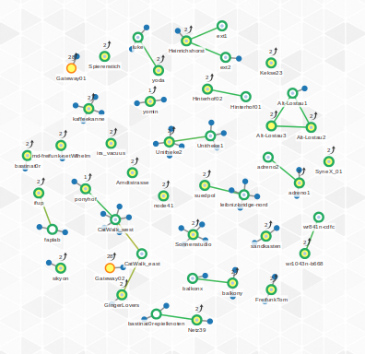
Freifunk: Beispiele
Madgeburg
  Tagsüber online:
  44 Knoten
  50 Clients
  Aktiv seit Juni 2014

Slide 5
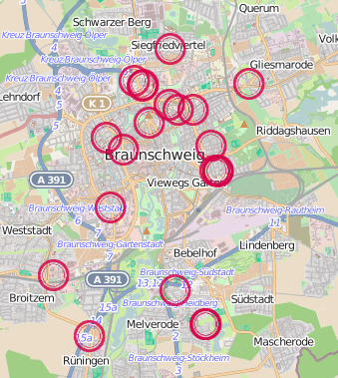
Freifunk in Braunschweig
Gegründet Juni 2014
Umfeld des Stratum 0 e.V.
Tagsüber:
  50 Knoten
  40 Clients
Standorte in Stadt und
Region Braunschweig

Slide 6
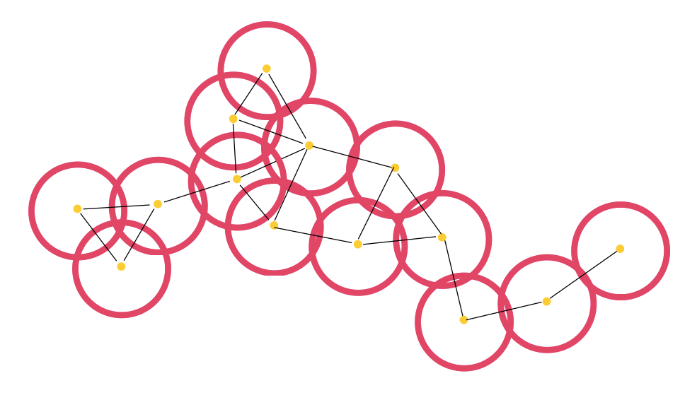
Wie macht Freifunk das?
Knoten verbinden sich über das Internet oder
WLAN miteinander
Jeder Knoten stellt offenes WLAN zur Verfügung
Infrastruktur befindet sich redundant im Internet
  Finanziert durch Spenden
  ca. 500€ Betriebskosten pro Jahr
  Infrastruktur für ca. 300 Knoten und
  500 Clients vorhanden
Rechtliche Sicherheit für Betreiber von
Zugangspunkten (Störerhaftung)

Slide 7
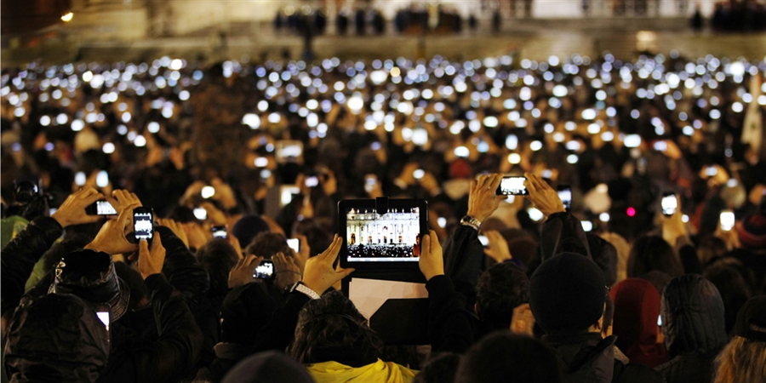
Vorteile für die Region
Offenes WLAN an zentralen Orten ist Standortfaktor
Erhöhung der Reichweite über Social Media
Anbindung schlecht versorgter Ortsteile über Richtfunk

Slide 8
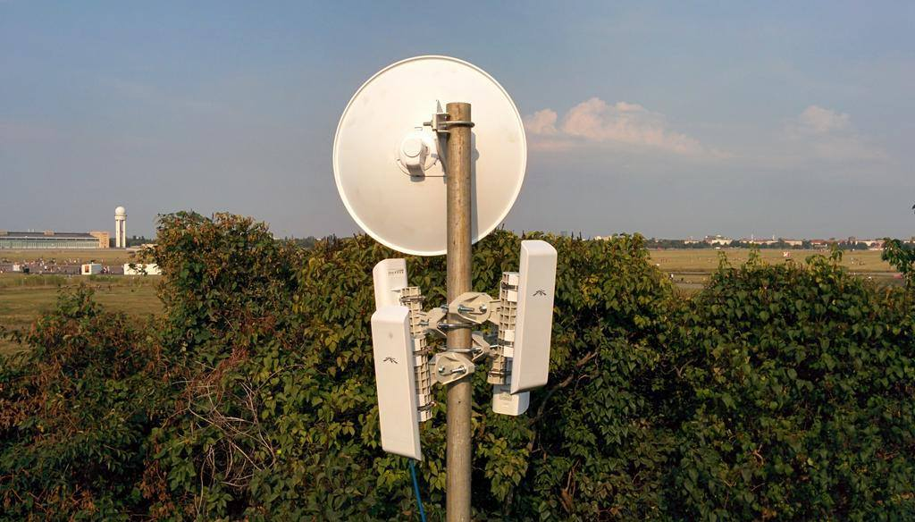
Kooperationsmodelle
Freifunk nutzt Dächer von Gebäuden für Richtfunk
Freifunk nutzt vorhandene Internet-Zugänge zum Anbieten von WLAN

Slide 9
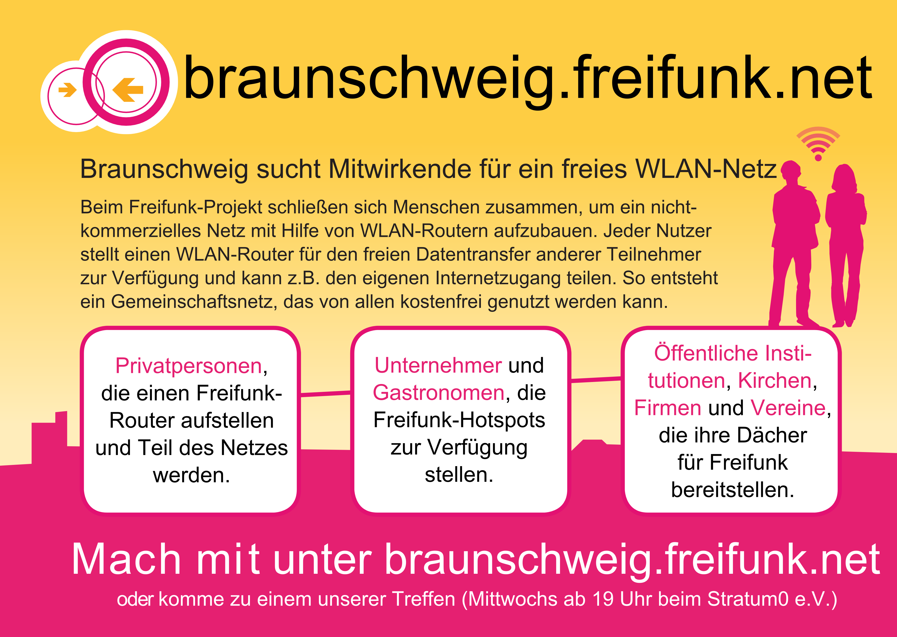
Kooperation: Schirmherrschaft
Stadtmarketing stellt Freifunk vor
Legt Flyer aus oder hilft bei der Verteilung von Knoten

Slide 10
Projekt- oder Event-Bezogene Kooperation
Stadt stellt benötigte Hardware und
Internetzugänge
Versorgung eines Ortes (z.B. Kohlmarkt) oder
Versorgung einer Veranstaltung (z.B. Trendsporterlebnis)
Nutzung der Freifunk-Infrastruktur
Freifunk sorgt für Aufstellen und Betreuung der Knoten

Slide 11

Aufstellen eigener Knoten
Stadt beschafft eigene Hardware und betreibt
eigene Knoten
z.B. kostenloses WLAN in Geschäftsstellen und Warteräumen

Slide 12

Sven Schneider, Steffen Arntz, Chris Fiege
Freifunk - Stratum 0 e.V. Braunschweig https://freifunk-bs.de

Slide 13
Was ist der
Stratum 0 e.V.?
Hackerspace für Braunschweig
Verein und Ort:
  für technikaffine Entitäten
  zur Förderung des kreativen Umgangs um Technik
  den Austausch zwischen Interessierten
Plattform für Initiativen:
  CoderDojo Braunschweig: Programmierkurse für Kinder und Jugendliche
  Freifunk
  CTF-Team Stratum Auhuur

